Slide 1



ملف الشركة
بناءٌ خالٍ من القلق.
الرؤية الجديدة التكاملية للصيانة والمقاولات
الهندسة · المقاولات · التجهيز · الأعمال الكهروميكانيكية · صيانة المرافق
جدة · المملكة العربية السعودية
www.nvi-sa.com

Slide 2
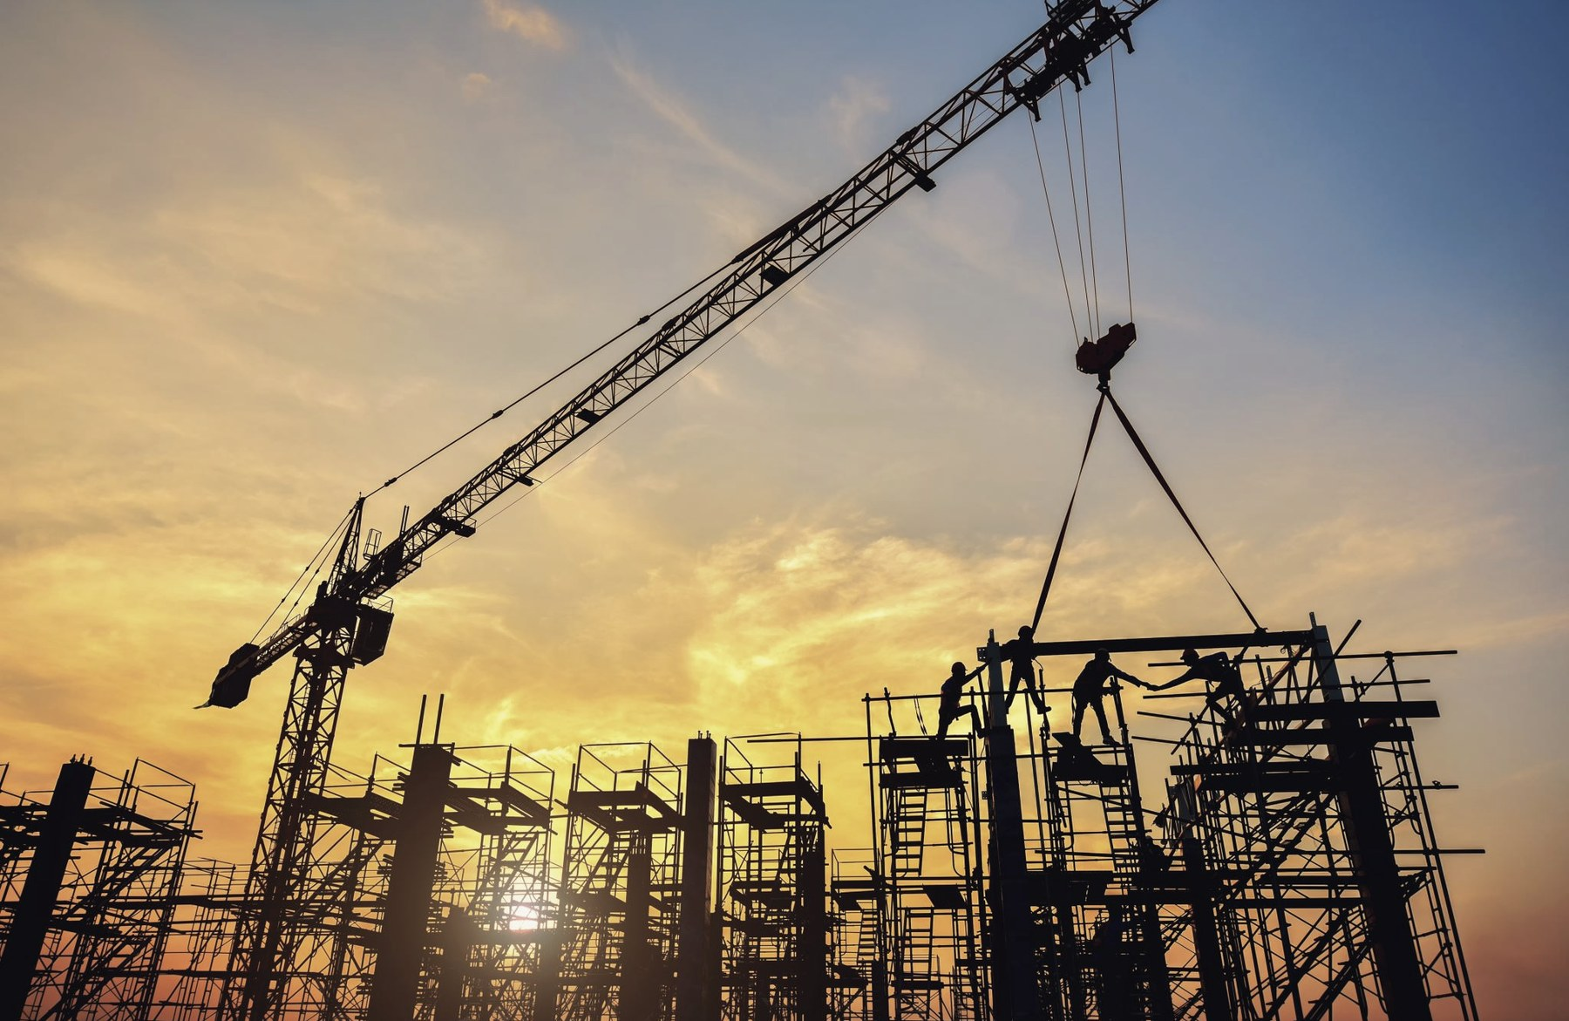
من نحن
01
8
+35
جدة
2024
خطوط خدمات
عامًا من الخبرة
المقر الرئيسي
سنة التأسيس
شركة مقاولات جديدة في جدة، بخبرة تتجاوز 35 عامًا.
شركة الرؤية الجديدة التكاملية للصيانة والمقاولات شركة مقرها جدة، تأسست عام 2024، متخصصة في تقديم حلول شاملة للصيانة والمقاولات مصممة لتلبية الاحتياجات الخاصة لكل عميل.
يضم فريقنا محترفين بخبرة عملية تزيد عن 35 عامًا، ويتيح لنا موقعنا الاستراتيجي في قلب جدة خدمة مجموعة متنوعة من القطاعات بكفاءة.
02
الرؤية الجديدة التكاملية · ملف الشركة

Slide 3

الرؤية والرسالة والقيم
02
أن نصبح شركة بناء رائدة، من حلول التصميم الإبداعي والصيانة إلى التنفيذ والتسليم، تلبي احتياجات عملائنا الاجتماعية والبيئية والاقتصادية.
رؤيتنا
كسب ثقة عملائنا ورضاهم، وبناء علاقات طويلة الأمد من خلال المشاريع التي ننفذها ونتولى صيانتها.
رسالتنا
رضا العملاء دون أي مساومة
01
قيمنا
النزاهة والصدق
02
إدارة فعّالة بمبادئ راسخة
03
التطوير المستمر
04
03
الرؤية الجديدة التكاملية · ملف الشركة

Slide 4

منهجنا
03
بناءٌ خالٍ من القلق
نحن لا نبني المنشآت فحسب، بل نلتزم بتحسين حياة الناس من خلال البيئة المبنية. إنجاز العمل بالشكل الصحيح من المرة الأولى، مع صيانة وقائية مخطط لها منذ البداية، يحقق لعملائنا وفورات على المدى الطويل.
04
03
02
01
صيانة وقائية
تواصل في الوقت المناسب
إدارة مشاريع تهتم بالتفاصيل
هندسة دقيقة
مخطط لها منذ اليوم الأول لتحقيق وفورات طويلة الأمد.
إطلاع العميل على سير العمل في كل مرحلة.
تخطيط كل مرحلة ومتابعتها وضبطها.
إنجاز العمل بالشكل الصحيح من المرة الأولى.
04
الرؤية الجديدة التكاملية · ملف الشركة

Slide 5
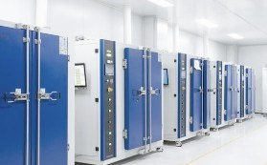
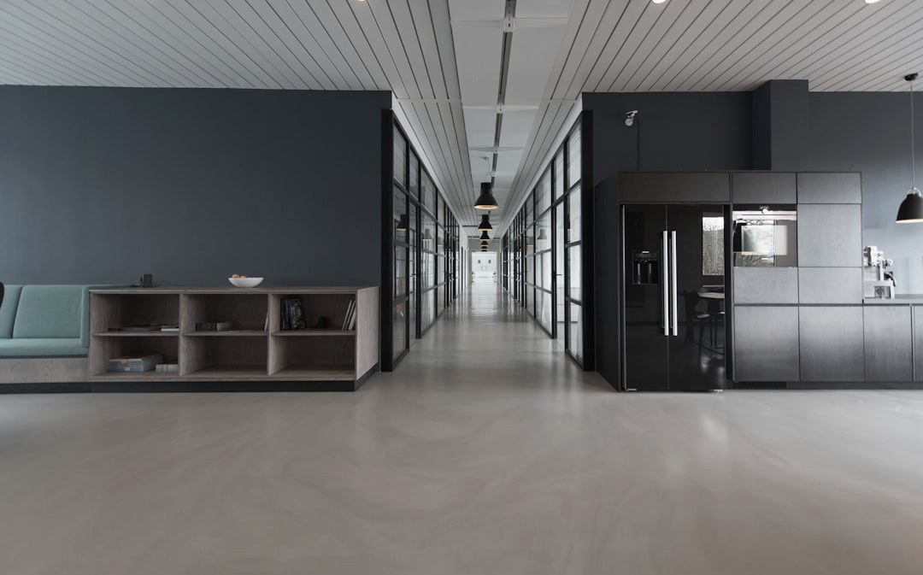
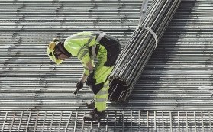
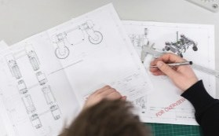
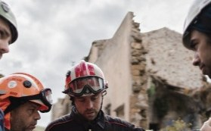
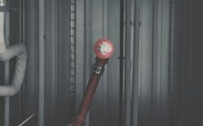
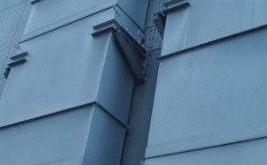
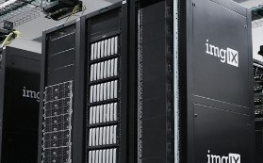
خدماتنا
04
ثمانية خطوط خدمات متكاملة، وشريك واحد مسؤول.
الأعمال الكهربائية
04.4
التجهيز والتشطيبات
04.3
المقاولات والأعمال الإنشائية
04.2
الهندسة والتخطيط
04.1
صيانة المرافق
04.8
السباكة ومكافحة الحريق
04.7
الأعمال الميكانيكية والتكييف
04.6
أنظمة التيار المنخفض
04.5
05
الرؤية الجديدة التكاملية · ملف الشركة

Slide 6
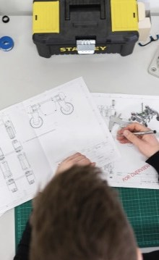
الهندسة والتخطيط
04.1
إدارة مشاريع منضبطة في كل المراحل، من دراسة الجدوى وحتى التسليم.
المرحلة 02
المرحلة 01
الاختيار والتخطيط
التعريف والتقييم
التمييز بين معايير الربحية التجارية والحكومية
اختيار المشروع وميثاق المشروع
تخطيط نطاق العمل والجدول العام
تخطيط التكلفة والجودة والموارد البشرية
تعريف المشروع وخصائصه
العلاقة بين المحافظ والبرامج والمشاريع والعمليات
أداء الأعمال والتخطيط الاستراتيجي
دراسة الجدوى وتقييم المشروع
المرحلة 04
المرحلة 03
التنفيذ والإغلاق
الضبط والمتابعة
مراحل المشروع وإدارتها
مرحلة التنظيم والتنفيذ
إغلاق المشروع وتسليمه
تخطيط الاتصالات وإدارة المخاطر والفرص
تخطيط الاحتياجات والإمدادات
طرق التحليل وطلبات التغيير
06
الرؤية الجديدة التكاملية · ملف الشركة

Slide 7
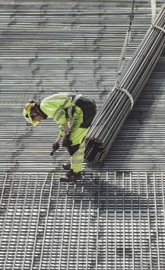
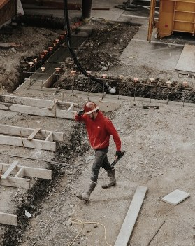
المقاولات والأعمال الإنشائية
04.2
أعمال المقاولات الإنشائية الأساسية بقيادة مهندس مدني بخبرة 35 عامًا، من بينها العمل مع مجموعة بن لادن السعودية.
أعمال الخرسانة
01
أعمال الحديد والصلب
02
35
عامًا من الخبرة في الهندسة المدنية
07
الرؤية الجديدة التكاملية · ملف الشركة

Slide 8
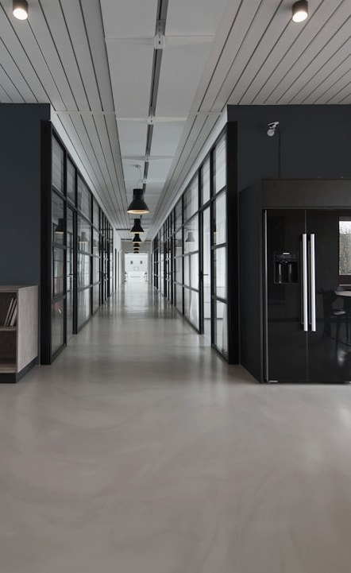


التجهيز والتشطيبات
04.3
التصميم الداخلي وجميع أعمال التشطيب تحت سقف واحد.
أعمال الزجاج
05
التصميم الداخلي والتجهيز
01
أعمال الدهانات
06
أعمال تنسيق الحدائق
02
أعمال الجبس
07
أعمال البلاط
03
أعمال الألمنيوم والهياكل المعدنية
08
أعمال النجارة
04
08
الرؤية الجديدة التكاملية · ملف الشركة

Slide 9

الأعمال الكهربائية
04.4
تنفيذ متكامل للأعمال الكهربائية، من الكابلات الرئيسية وحتى نقاط الاستخدام.
تركيبات الإضاءة ونقاطها
01
مسارات الكابلات
02
منافذ الطاقة
03
لوحات الكهرباء
04
الكابلات الرئيسية
05
أنظمة التأريض
06
أنظمة الحماية من الصواعق
07
09
الرؤية الجديدة التكاملية · ملف الشركة

Slide 10
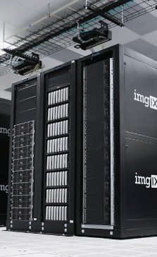
أنظمة التيار المنخفض
04.5
أنظمة مباني متكاملة للبيانات والسلامة والأمن والاتصالات.
أنظمة التحكم في الدخول
07
أنظمة البيانات
01
أنظمة الساعة المركزية
08
أنظمة الهاتف الشبكي (IP)
02
نظام إدارة المباني (BMS)
09
أنظمة إنذار الحريق
03
أنظمة IPTV والصوت والصورة
10
أنظمة كاميرات المراقبة
04
أنظمة الاتصال الداخلي
11
أنظمة الإذاعة الداخلية
05
نظامًا متكاملًا، ومنفّذ واحد
11
أنظمة استدعاء التمريض
06
10
الرؤية الجديدة التكاملية · ملف الشركة

Slide 11
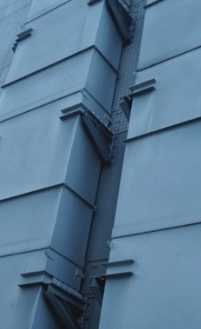
الأعمال الميكانيكية والتكييف
04.6
أنظمة التبريد ومعالجة الهواء وتوزيعه.
وحدات التبريد (التشيلر) والوحدات المجمّعة
01
وحدات ملفات المراوح ومناولة الهواء (FCU / AHU)
02
مجاري الهواء والفتحات
03
أنابيب المياه الباردة والساخنة
04
11
الرؤية الجديدة التكاملية · ملف الشركة

Slide 12
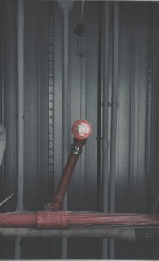
السباكة ومكافحة الحريق
04.7
شبكات تغذية المياه والصرف الصحي ومكافحة الحريق.
مكافحة الحريق
السباكة
أنابيب ومضخات مكافحة الحريق
05
التركيبات الصحية
01
الصمامات والعزل والتجهيزات
06
أنابيب المياه الباردة والساخنة
02
خزائن خراطيم الحريق والرشاشات
07
مضخات المياه والمضخات الغاطسة
03
أنابيب الصرف الصحي
04
12
الرؤية الجديدة التكاملية · ملف الشركة

Slide 13
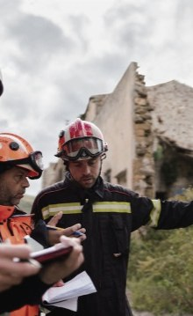
صيانة المرافق
04.8
صيانة وقائية مخطط لها منذ البداية، لحماية استثمارات عملائنا على المدى الطويل.
الشبكات وكاميرات المراقبة
05
المباني والواجهات الخارجية
01
الأعمال الميكانيكية والتكييف
06
الديكور الداخلي
02
أعمال السباكة
07
الأعمال الكهربائية
03
أنظمة التيار المنخفض
04
13
الرؤية الجديدة التكاملية · ملف الشركة

Slide 14

موضع ثقة علامات تجارية راسخة
05
مجموعة مختارة من العملاء الذين نفذنا لهم أعمالنا.
عميل 03
عميل 02
عميل 01
MAZDA
PANDA
DUKAN
مازدا · شركة الحاج حسين علي رضا وشركاه المحدودة
بنده · مجموعة صافولا
دكان · مجموعة الدباغ
14
الرؤية الجديدة التكاملية · ملف الشركة

Slide 15
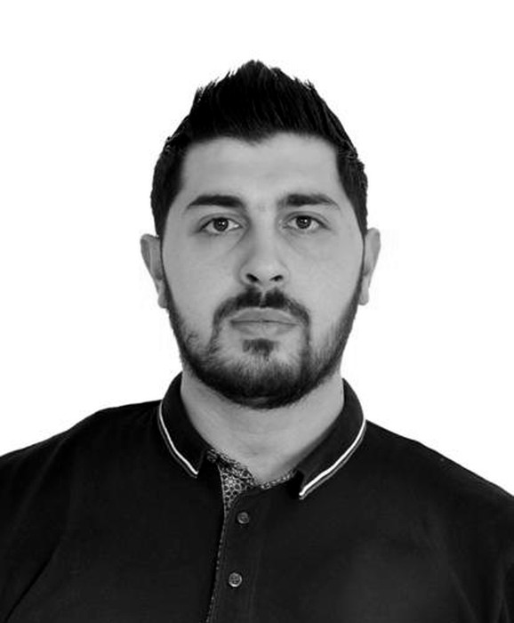
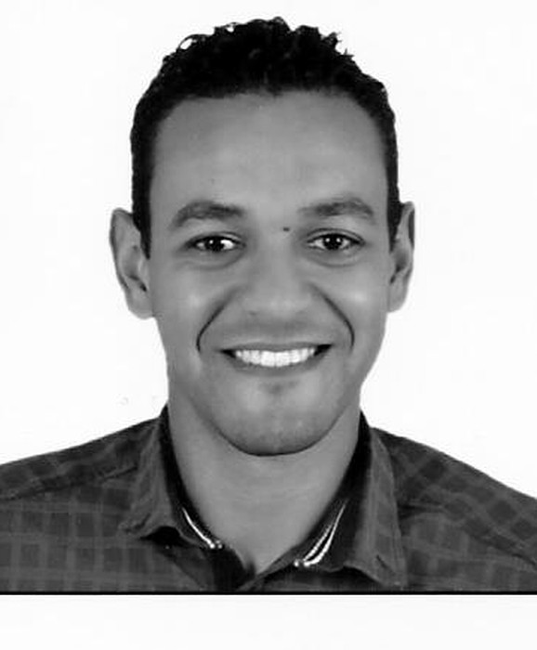
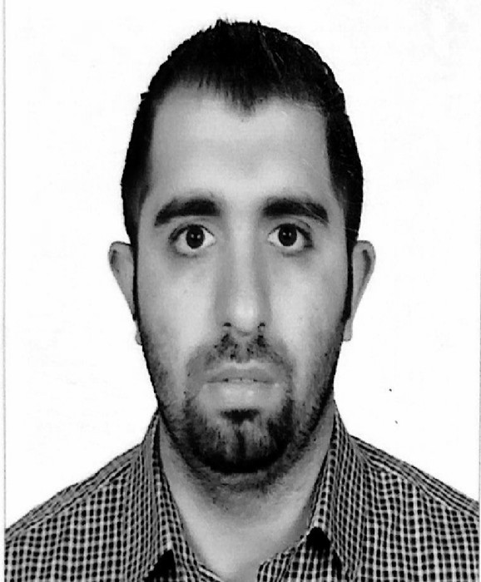
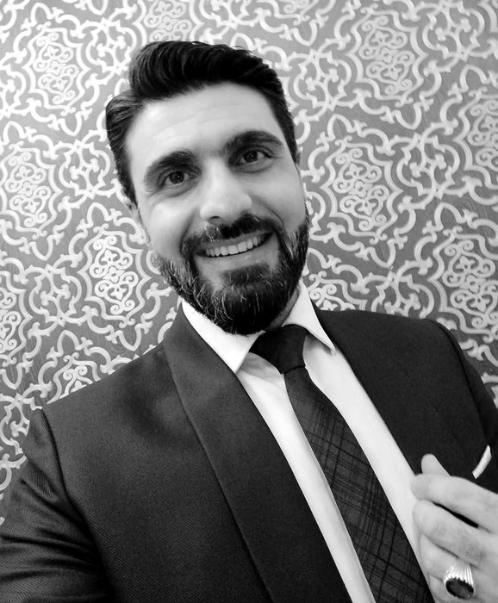
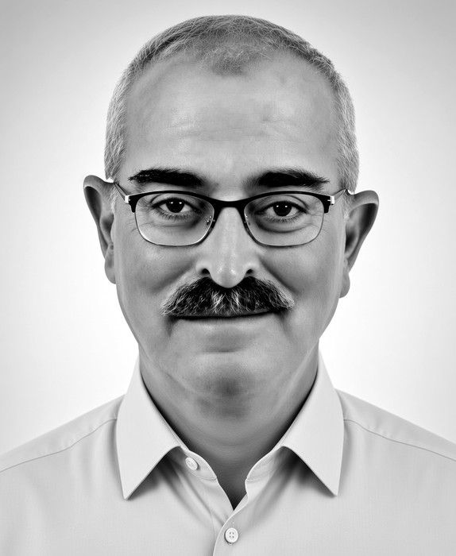
فريق القيادة
06
مدير مشاريع
مدير مشاريع
مدير مشاريع
مدير مشاريع
أنس خياط
نادر م. عبد الهادي
محمد خياط
حازم غربال
مهندس ميكانيكا
مهندس كهرباء
مهندس شبكات
مصمم داخلي
أعوام من الخبرة
5
عامًا من الخبرة
11
عامًا من الخبرة
15
عامًا من الخبرة
18
المدير العام
عزام الصايح
مهندس مدني · خبرة 35 عامًا، منها العمل مع مجموعة بن لادن السعودية
15
الرؤية الجديدة التكاملية · ملف الشركة

Slide 16
الرؤية الجديدة التكاملية
للصيانة والمقاولات
العضو المنتدب
المدير العام
عبد الحي حمبروش
عزام الصايح
a.ahmed@nvi-sa.com
a.alsayeh@nvi-sa.com
+966 55 069 6190
+966 50 597 6970
www.nvi-sa.com
جدة · المملكة العربية السعودية
16
الرؤية الجديدة التكاملية · ملف الشركة

